Slide 1

TEMA 1 · CLASE 2
Simulación de Bases de Datos Relacionales en Hojas de Cálculo
Llevando la teoría relacional a Excel y Google Sheets: modelado por pestañas, validación de datos, funciones de búsqueda y tablas dinámicas.

Slide 2
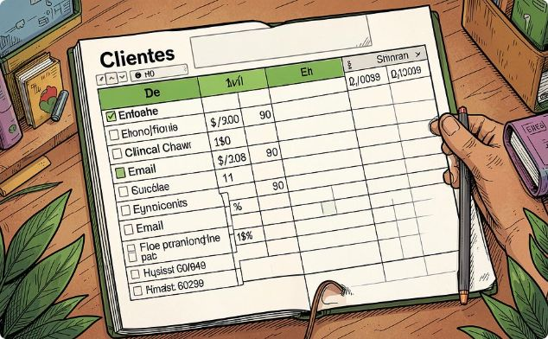
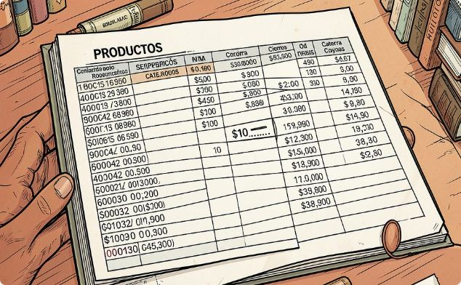
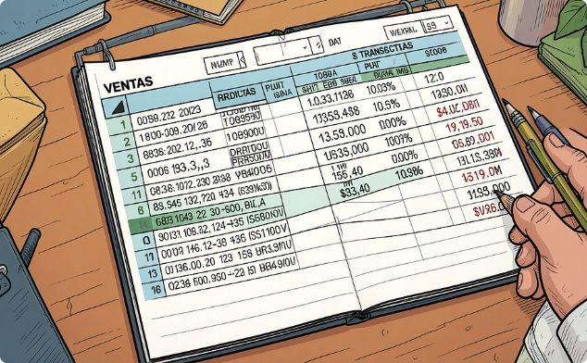
Organizando la Información por Pestañas
En lugar de mezclar todo en una sola hoja, separa cada entidad en su propia pestaña. Así simulas las tablas de una base de datos relacional.
Clientes
Productos
Ventas
Datos de cada cliente: ID, nombre, email y ciudad.
Catálogo completo: ID, nombre, categoría y precio.
Registro de transacciones vinculando clientes y productos mediante claves foráneas.

Slide 3

REGLAS DE ESTRUCTURA
Tres Reglas para una Tabla Bien Diseñada
1
2
3
Una pestaña por entidad
Formato de tabla plana
La primera columna es la PK
No mezcles datos de distintas entidades en la misma hoja. Cada tabla tiene su propio espacio.
Fila 1 solo para encabezados. Un registro por fila. Sin celdas combinadas. Una sola clase de dato por columna.
La Clave Primaria va siempre en la primera columna. Identifica de forma única cada registro.

Slide 4
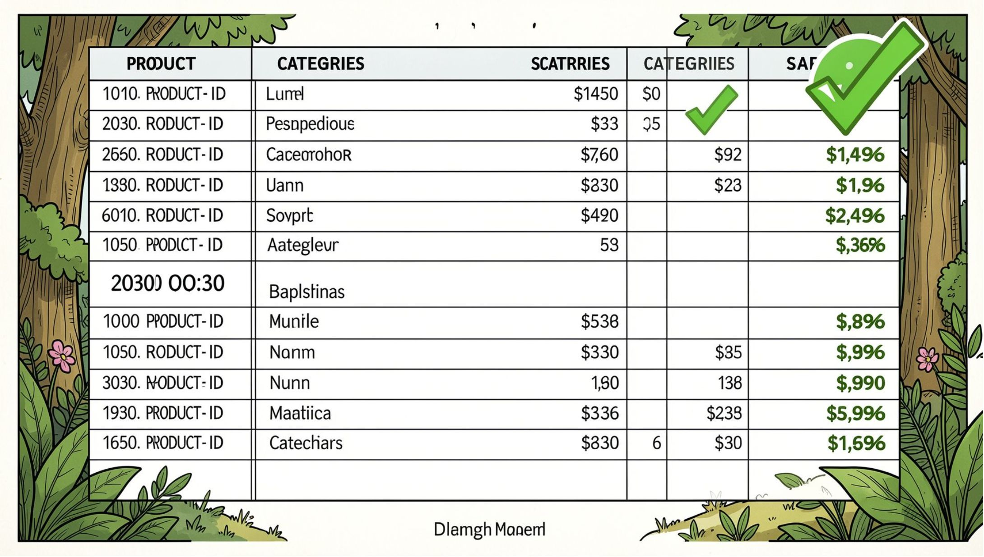

Ejemplo: Tabla de Productos Bien Estructurada
Pestaña: Productos
id_producto (PK)
nombre_producto
categoría
precio_unitario
PROD-01
Laptop Pro 15
Electrónica
$1.200,00
PROD-02
Mouse Inalámbrico
Accesorios
$25,00
✔ Sin celdas combinadas, encabezados en fila 1 y PK en la primera columna.

Slide 5
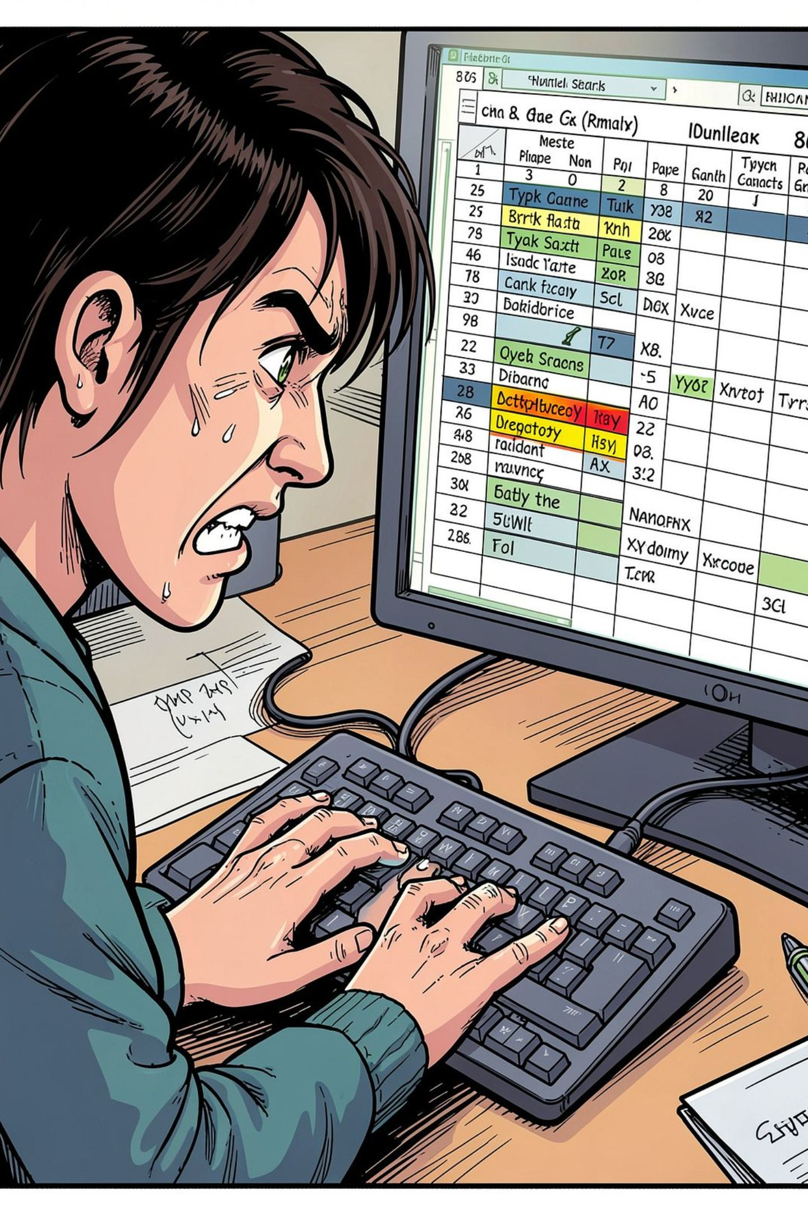
INTEGRIDAD DE DATOS
El Problema de los Errores de Tipeo
En hojas de cálculo sin controles, los usuarios introducen valores inconsistentes que rompen las relaciones entre tablas.
❌ Sin validación
"Muz", "mouse", "Mouse " — tres formas de escribir lo mismo, tres valores distintos para el sistema.
✅ Con validación
Lista desplegable que solo permite seleccionar valores existentes en la tabla principal.

Slide 6
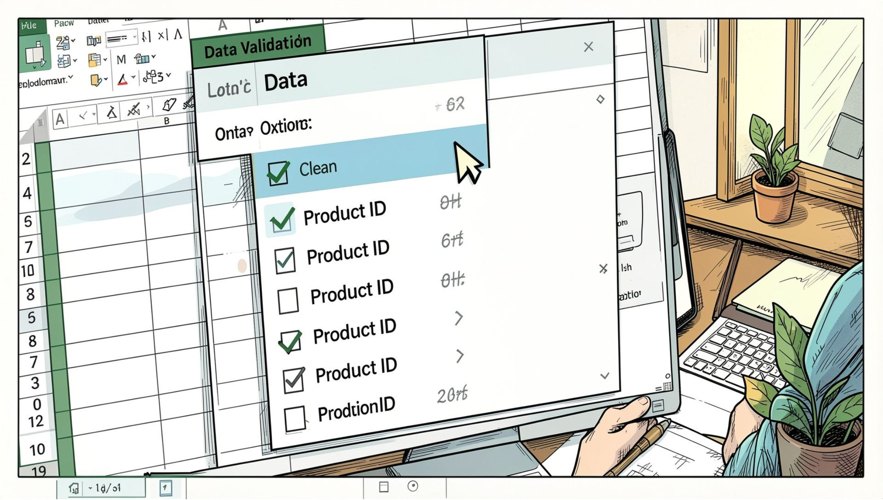

CLAVE FORÁNEA (FK)
Validación de Datos: Simulando una FK
¿Cómo configurarlo?
Selecciona la columna id_producto en la hoja Ventas.
Ve a Datos → Validación de datos.
Elige Lista desde un rango y selecciona la columna PK de Productos.
Activa "Mostrar lista desplegable en celda".
El usuario solo podrá elegir valores que ya existen en la tabla Productos.

Slide 7
FUNCIONES DE BÚSQUEDA
Relacionando Tablas con Fórmulas
En lugar de duplicar datos, usa fórmulas para traer la información desde la tabla origen usando la clave foránea.
BUSCARX / XLOOKUP
BUSCARV / VLOOKUP
Recomendada. Flexible, moderna y no requiere contar columnas.
=BUSCARX(valor_buscado, col_búsqueda, col_retorno)
Tradicional. Compatible con versiones antiguas, pero más rígida.
=BUSCARV(valor_buscado, matriz_tabla, n°_columna, FALSO)

Slide 8
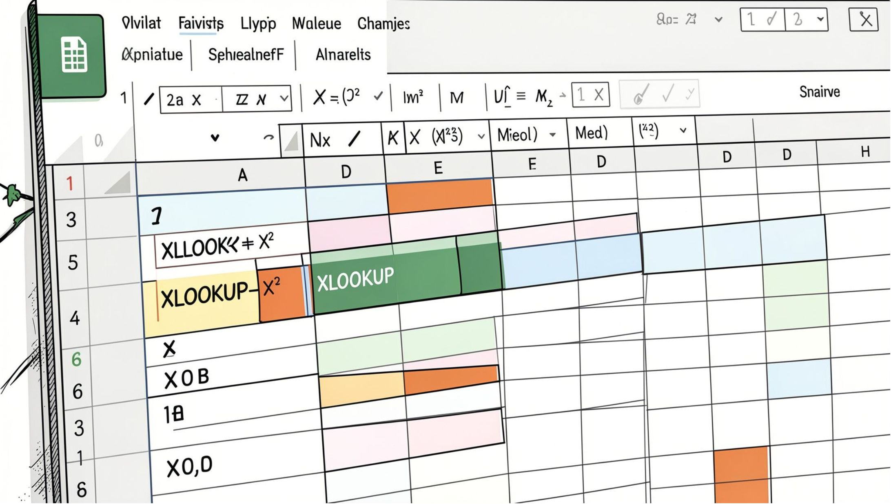

Ejemplo Práctico: BUSCARX en Acción
Tabla: Ventas
id_venta
id_producto
nombre (fórmula)
precio (fórmula)
V-101
PROD-02
=BUSCARX(B2,Productos!A:A,Productos!B:B)
=BUSCARX(B2,Productos!A:A,Productos!D:D)
V-102
PROD-01
→ Laptop Pro 15
→ $1.200,00
B2 contiene el id_producto. La fórmula busca ese valor en la columna A de Productos y devuelve el nombre o el precio correspondiente.

Slide 9
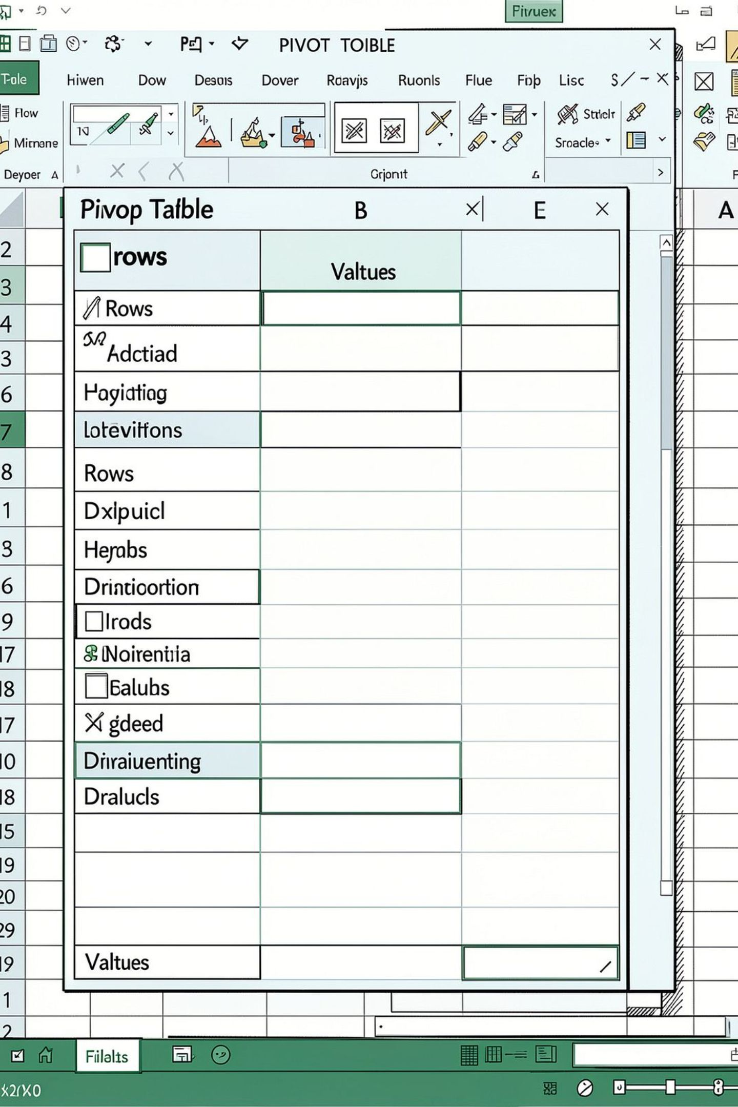



ANÁLISIS CONSOLIDADO
Tablas Dinámicas: Resumir Miles de Filas en Segundos
Resumen instantáneo
Agrupa ventas por cliente, producto o período sin escribir una sola fórmula.
Modelo de Datos en Excel
Permite crear relaciones internas entre tablas sin abusar de BUSCARV.
Resultado inmediato
Arrastra nombre_producto a Filas y monto a Valores para ver totales por producto.

Slide 10

RESUMEN DE LA CLASE 2
Lo que Aprendimos Hoy
Estructura
Validación
Búsqueda
Análisis
Estos cuatro pilares te permiten simular un sistema relacional completo dentro de una hoja de cálculo, manteniendo la integridad y facilitando el análisis.
3
2
1
Reglas de estructura
Funciones de búsqueda
Modelo de datos
Para diseñar tablas limpias y consistentes.
BUSCARX (moderna) y BUSCARV (tradicional).
Relaciones internas sin fórmulas complejas.

